Slide 1
Музей марципанів
Виконала: Дорош Таня

Slide 2
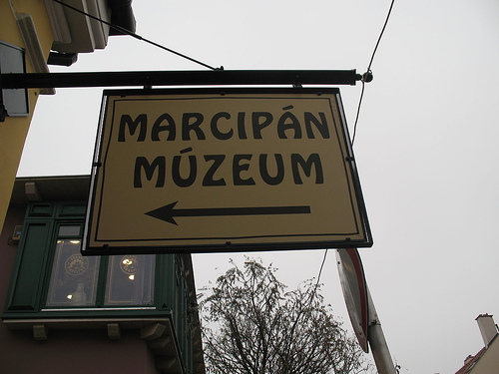
Музей марципанів
Якщо ви потрапите в Угорщину(Сантедре) то обов'язково маєте зайти в музей марципанів! Це дуже цікавий, незвичайний та солодкий музей! Усі експонати цього музею зроблені з марципану.

Slide 3
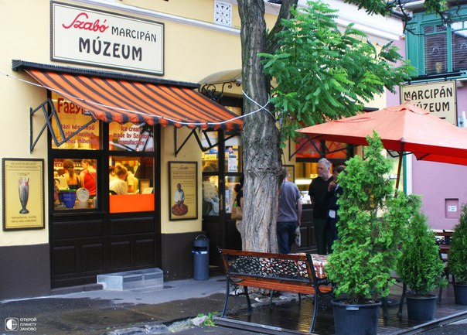
Музей був створений у 1994 році(наразі йому 19 років). Не важко здогадатися що засновником цього музею був кондитер, котрого звуть Карой Сабо.

Slide 4
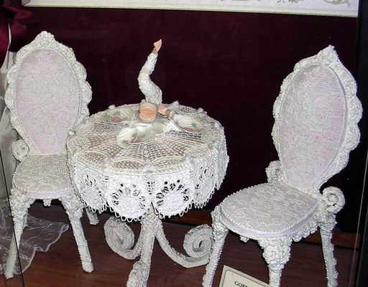
Цей кондитер дуже відомий і своєму ремеслу навчався доволі довго. Для свого музею він створив безліч експонатів, які захоплюють відвідувачів.

Slide 5
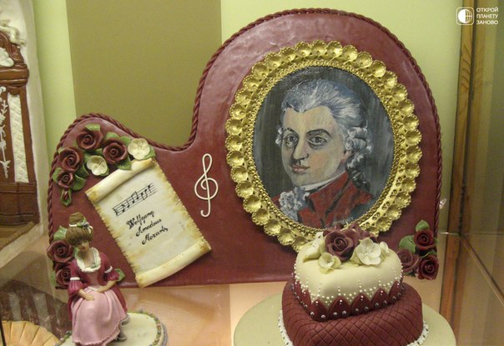
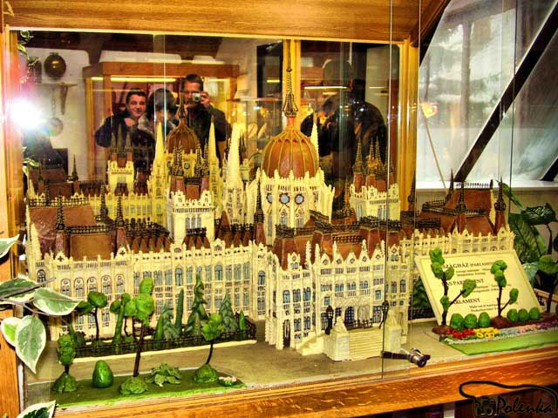
Тут можна знайти карту Угорщини, всілякі меблі, портрети відомих людей, наприклад Моцарта.
Звичайно було б не правильно як би у цьому музеї не було б кондитерської.

Slide 6
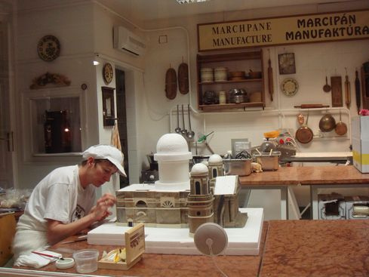
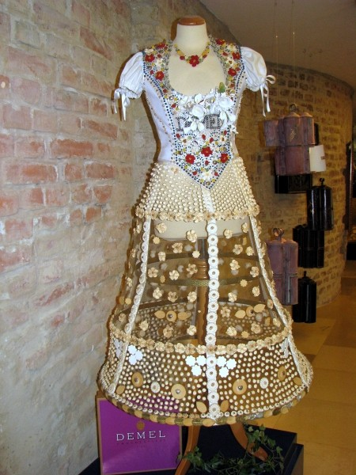
Також туристи мають змогу спостерігати за приготуванням марципанів, які в майбутньому будуть або на вашому столі або ж стануть експонатами цього музею.

